Slide 1
顧客価値経営の全体像
～新しいガイドラインの概要解説～
２０２６年３月
【得られるもの】
「顧客価値経営」 = 顧客の価値を最優先に置き、それを追求
し続ける経営 の フレームワーク（思考と実践の枠組み） を
ご理解いただき、自組織を変革する人のための1つの考え方を
ご提供します。
。

Slide 2
顧客価値経営のフレームワーク2026
基本理念
大切にする考え方
経営の設計図
変革実践活動
活動結果と振り返り
１ 顧客・市場
１ 顧客・市場
洞察・理解
１ 変革目標の結果
２ 顧客価値
３ 組織能力
２ 顧客価値
創造・提供
４ 価値提供モデル
２ ありたい姿の状態
を表す目標の結果
３ 組織能力
向上・開発
５ありたい姿
５ー１ これまでの物語
５ー２ 強みと価値観
５ー３ 環境変化
５ー４ ありたい姿
３ 変革実践活動の
結果の振り返り
４ リーダーシップ
生成・共鳴
６ 変革の道筋
５ 戦 略
思考・実践
４ 全体の振り返り
７ 変革目標

Slide 3
フレームワーク5つの要素
１.基本理念 ～すべての判断における 「ブレない軸」
２.大切にする考え方 ～変革を生む 「２つの切口」
３.経営の設計図 ～ 未来への 「羅針盤」
４.変革実践活動 ～ 設計図を動かす 「エンジン」
５.活動結果と振り返り ～ 進化を生みだす 「らせん階段」

Slide 4
基本理念
１
～ すべての判断における 「ブレない軸」

Slide 5
基本理念
基本理念
大切にする考え方
経営の設計図
変革実践活動
活動結果と振り返り
１ 顧客・市場
１ 顧客・市場
洞察・理解
１ 変革目標の結果
２ 顧客価値
３ 組織能力
２ 顧客価値
創造・提供
４ 価値提供モデル
２ ありたい姿の状態
を表す目標の結果
５ありたい姿
５ー１ これまでの物語
５ー２ 強みと価値観
５ー３ 環境変化
５ー４ ありたい姿
３ 組織能力
向上・開発
３ 変革実践活動の
結果の振り返り
４ リーダーシップ
生成・共鳴
６ 変革の道筋
４ 全体の振り返り
５ 戦 略
思考・実践
７ 変革目標
基本理念とは、 どんなに時代が変わっても、変わることのない、経営の前提となる共通の価値観です。すべての判断に迷ったとき、立ち返るべき原点であり、顧客価値経営としての、ブレない軸です。

Slide 6
顧客価値経営の基本理念
「顧客価値を創造する」ことを最上位に置き、そのための条件 として、
「社員の主体性を高める」、「社会と協調する」 ことを大切にします。
顧客価値を創造する
最上位
社員の主体性を高める
社会と協調する

Slide 7
大切にする考え方
２
～変革を生む 「２つの切口」

Slide 8
大切にする考え方
基本理念
大切にする考え方
経営の設計図
変革実践活動
活動結果と振り返り
１ 顧客・市場
１ 顧客・市場
洞察・理解
１ 変革目標の結果
２ 顧客価値
３ 組織能力
２ 顧客価値
創造・提供
４ 価値提供モデル
２ ありたい姿の状態
を表す目標の結果
５ありたい姿
５ー１ これまでの物語
５ー２ 強みと価値観
５ー３ 環境変化
５ー４ ありたい姿
３ 組織能力
向上・開発
３ 変革実践活動の
結果の振り返り
４ リーダーシップ
生成・共鳴
６ 変革の道筋
４ 全体の振り返り
５ 戦 略
思考・実践
７ 変革目標
大切にする考え方とは、顧客価値経営を進めるとしての判断や実践のよりどころです。
過去の成功によって染みついた「思考の癖」を、２つの切り口から変えていきます。

Slide 9
２-２ 顧客価値を創るための考え方 【切り口１】
生産志向から市場志向へ
「生産の前に価値を検討していますか？ 」
企画プロセス | 機能的な業務分担だけでなく、価値を探求する体制や環境を用意していますか？
価値を探る | どうつくるかの前に、 だれにどんな価値を届けるかを考え探索していますか？
インサイトを 主導する | 想定内のニーズだけでなく、顧客自身も気づいていないような、奥底にある本音を探り当てようとしていますか？
状況を描く | 一般的な顧客像だけでなく、ニーズが生まれる状況や文脈を含め、解像度高く具体的に描けていますか？
コンセプトをつくる | 価値を、社内外の関係者に共鳴をうながす、シンプルで独自性のある言葉として凝縮していますか？

Slide 10
２-３ 変革にのぞむ考え方 【切り口２】
管理から変革へ
「現状の延長線を越えようとしていますか？ 」
ありたい姿から 今を考える | 今できることだけでなく、未来のありたい姿から逆算してやるべきことを考えていますか？
制約条件を変える | 業界や組織の常識や条件の中で最適化するだけでなく、条件そのものを破壊、再構築することを考えていますか？
対話によって 解決に導く | 論破でなく、多様な意見の背景にある意味を探求する対話によって思考や感情をとらえ解決につなげていますか？
物語を語る | つながりのない箇条書きでなく、心を動かす事実や認識の連結によって、思いを語り共鳴することができていますか？
創発の機会を 増やす | 計画通り実行することに加えて、至る所で偶然のアイデアが生まれるような柔軟な環境を増やしていますか？

Slide 11
経営の設計図
３
～未来への 「羅針盤」

Slide 12
経営の設計図
基本理念
大切にする考え方
経営の設計図
変革実践活動
活動結果と振り返り
１ 顧客・市場
１ 顧客・市場
洞察・理解
１ 変革目標の結果
２ 顧客価値
３ 組織能力
２ 顧客価値
創造・提供
４ 価値提供モデル
２ ありたい姿の状態
を表す目標の結果
５ありたい姿
５ー１ これまでの物語
５ー２ 強みと価値観
５ー３ 環境変化
５ー４ ありたい姿
３ 組織能力
向上・開発
３ 変革実践活動の
結果の振り返り
４ リーダーシップ
生成・共鳴
６ 変革の道筋
４ 全体の振り返り
５ 戦 略
思考・実践
７ 変革目標
経営の設計図とは、バラバラになりがちな経営の要素を一枚の 「物語」として繋ぎ、
自組織のベクトルをあわせて、変革を進めていくための羅針盤です。
。

Slide 13
３-１ 経営の設計図 ～未来への 「羅針盤」
経営の設計図では、「ありたい姿」にむけての「変革の道筋」を明確にします。単なる計画書ではなく、顧客価値の創造にフォーカスして、過去・現在・未来を以下のステップで描き出します。
①現状の認識 ：今の自分たちを客観的に直視する
②過去の再定義 ： 価値観や強みをあぶり出す
③変化の見極め ： とりまく環境変化を読み解く
④未来の想像 ：お客さまを主語にした、ありたい姿を描く
⑤変革の道筋：目標を設定し変革活動を約束する

Slide 14
３-２ ①現状の認識 「価値提供モデル」
～今の自分たちを客観的に直視する
いきなり未来を描くのではなく、はじめに、自組織の状態を客観的にとらえます。
顧客・市場 | 私たちのお客さまはだれですか？ なぜ、そのお客さまを選んだのですか？
顧客価値 | そのお客さまにどのような価値を届けていますか？ なぜ、そのお客さまから選ばれるのですか？
組織能力 | それを実現するための能力はどのようなものですか？ なぜ、他社からマネされないのでしょうか？
価値提供モデル | どのように利益を生みだし、再投資していますか？ ビジネスモデルとしての独自性はどこにありますか？

Slide 15
３-３ ②過去の再定義
～価値観や強みをあぶり出す
これまでの歴史を振り返り、不変の価値観や将来に向けて活かすべき強みを見極める
創業の意図を 振り返る | なぜ、この仕事をはじめたのですか？ そのときの思いや状況はどのようなものでしたか？
乗り越えてきた 歴史を振り返る | 外部環境、顧客・市場、顧客価値、組織能力など、変化のターニングポイントはどこにありましたか？ それらをどのように乗り越えて成長してきましたか？
育まれてきた価値観や強みをつかむ | そうした経験から何を学びましたが？ どのような価値観や強みを形成してきましたか？
将来のむけて活かす強みを見極める | 今後も変えることのない価値観はどのようなものですか？ 将来にむけて活かすべき強みはどのようなものですか？

Slide 16
３-４ ③変化の見極め
～とりまく環境変化を読み解く
これまでの歴史を振り返り、不変の価値観や将来に向けて活かすべき強みを見極める
影響を与える 環境変化 | これから、自組織のビジネス領域に大きな影響を与える、外部環境の変化はどのようなものでしょうか？
顧客・市場など への影響 | その変化は、顧客・市場や顧客価値にどのような変化をももたらすでしょうか？
組織能力など への影響 | その変化は、組織能力やリーダーシップ。戦略や収益構造に、どのような変化をもたらすでしょうか？
変化の兆候 | 変化の兆候をどのように読み解こうとしていますか？

Slide 17
３-５ ④未来の想像 「ありたい姿」
～お客さまを主語にした実現したい未来を描く
単なる延長線上ではない、実現したい未来を描きます。
実現の時期 | どの時点の未来を描きますか、それはなぜですか？
顧客・市場と 提供している価値 | ありたい姿における、未来のお客さまはだれですか？ どのような価値をあなたの組織から得ていますか？
それを実現している組織能力 | その価値を届けるための能力を、どのように発揮していますか？
その時点での 状態目標 | こうした状態を示す象徴的な状態目標は、どのようなものですか？
それは本当に欲しい未来ですか？（妄想からはじめよう）

Slide 18
３-６ ⑤変革の道筋 ～目標を設定し変革活動を約束する
●未来と現在をつなぎ、変革活動を約束します。
マイルストーンを 置く | 延長線では届かない非連続な未来にむけて、どのような マイルストーンやテイッピングポイントを設定しますか？
機会や脅威、乗り越えるべき壁を見定める | その過程で予測される機会や脅威、乗り越えるべき壁にはどのようなものがあるでしょうか？そのとき、どのような判断が求められますか？
独自の強みの 成長過程を描く | 未来に向けて活用できる独自の強みを、どのように成長させていきますか？
指標や目標を 設定する | 明日から動ける行動を示す指標や目標（アクセル）、および、未来に向かっているかを確認するための指標や目標（コンパス）として、どのようなものを設定しますか？

Slide 19
３-７ 「経営の設計図」 様式例
これまでの物語
強みと価値観の再発見
これからの環境変化
ありたい姿
どうして創業したのですか？
こうした中、育まれてきた価値観や、独自の強みはなんですか？
今後の経営に大きく影響を与える
環境変化はなんですか？
（ ）年に、本当になりたい姿は、
どのようなものですか？
これまで乗り越えてきたことは
なんですか？そこから学んだ事はなんですか？
②過去
③変化
④未来
価値提供モデル
・顧客・市場
・顧客価値
・組織能力
変革の道筋/変革目標
（変革実践活動）
①現状
あなたが最も大切にしたいお客さまはだれですか？
それはどうしてですか？
これまでの強みを活かしつつ、
ありたい姿の実現にむけて、
どのようなチャレンジ、変革を
実践しようとしていますか？
そのお客さまは、どうして喜んでくれるのですか？
どうしてあなたを選んでくれるのですか？
⑤道筋
それを提供できている、あなた独自の能力はなんですか？
変革の実践
これらをどうやって収益に結びつけていますか？

Slide 20
変革実践活動
４
～設計図を動かす「エンジン」

Slide 21
変革実践活動
基本理念
大切にする考え方
経営の設計図
変革実践活動
活動結果と振り返り
１ 顧客・市場
１ 顧客・市場
洞察・理解
１ 変革目標の結果
２ 顧客価値
３ 組織能力
２ 顧客価値
創造・提供
４ 価値提供モデル
２ ありたい姿の状態
を表す目標の結果
５ありたい姿
５ー１ これまでの物語
５ー２ 強みと価値観
５ー３ 環境変化
５ー４ ありたい姿
３ 組織能力
向上・開発
３ 変革実践活動の
結果の振り返り
４ リーダーシップ
生成・共鳴
６ 変革の道筋
４ 全体の振り返り
５ 戦 略
思考・実践
７ 変革目標
「経営の設計図」はそれだけでは、ただの「仮説（絵に描いた餅）」です。不確実性の高い現代において、最初から完璧な計画は存在しません。だからこそ、現場で変革を実践し、仮説検証を繰り返します。

Slide 22
４-１ 変革実践活動 ～設計図を動かす「エンジン」
●ありたい姿にむけた変革目標を達成するために、自組織に
おける変革実践活動を進めます。
●その際、５つの視点（領域）から、変革活動の推進や支援を
行い、仮説検証のサイクルを回します。
●強みを維持・成長をはかりつつ、大胆な変革も実践します。

Slide 23
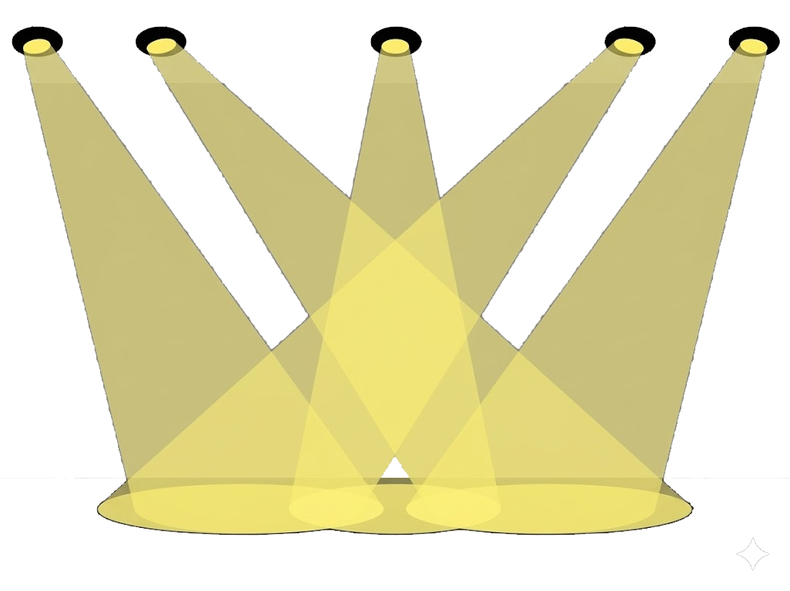








４-２ ５つのスポットライトで変革活動を映し出す
顧客・市場
顧客価値
組織能力
リーダーシップ
戦略
活動結果
振り返り
経営計画
・長期
・中期
・年度・・・
★変革活動の実践★
経営の設計図
ありたい姿に
むけての変革目標
変革実践活動
強みを活かしているか？ 「ありたい姿」 に近づいているか？

Slide 24
４-３ ５つの視点から、実践を推進し検証する
 | ５つの視点
顧客・市場の 洞察と理解 | 顧客の選定方法 ニーズ理解の方法 | お客さまをどのような方法で選んでいますか？ お客さまのニーズをどのような方法で理解・洞察していますか？
顧客価値の 創造・提供 | 価値を創造する方法 価値を提供する方法 | お客さまから選ばれる独自の価値を創造・提供するためにどのような方法をとっていますか？
組織能力の 向上・開発 | 能力向上の方法 能力を開発する方法 | 顧客価値の提供を実現するための能力（人やその他）をどのように向上、開発していますか？
リーダーシップ の生成・共鳴 | 社内外を変革に 巻き込む方法 | ありたい姿実現のためのリーダーシップをどのように発揮していますか？
戦略思考と 戦略の実践 | 戦略をつくりあげ 実践につなげる方法 | 組織全体の戦略思考を高め、実行力を向上させるために、どのような方法をとっていますか？

Slide 25

４ｰ４ 変革実践サイクル
ありたい姿
活動内容の検討
何が重要な変革活動か？
好循環
変革実践活動
活動の振り返り
何が学べるか？
活動目標・指標の設定
どのような目標を設定するか？
活動結果の測定
どのように測定共有するか？
★活動の実行★
強みを活かしているか？ 「ありたい姿」 に近づいているか？

Slide 26
４-５ 「変革実践活動＋結果振り返り」 様式例
（経営の設計図）
顧客・市場の
洞察・理解の変革
顧客価値の
創造・提供の変革
組織能力の
向上・開発の変革
変革のために、どのように
お客さまの理解・洞察を深めていきますか？
★実践★
実践結果はどうでしたか？
何を学びましたか？
次に、どのような活動を実践していきますか？
変革のために、どのように
お客さまへの価値を生みだし、
届けていきますか？
★実践★
実践結果はどうでしたか？
何を学びましたか？
次に、どのような活動を実践していきますか？
変革のための組織能力を、どのように向上、開発していきますか？
★実践★
実践結果はどうでしたか？
何を学びましたか？
次に、どのような活動を実践していきますか？
変革の実践
リーダーシップの
生成・共鳴の変革
戦略思考の醸成
戦略実現方法の変革
活動結果
振り返り
変革のために、どのように組織内外を巻き込でいきますか？
★実践★
実践結果はどうでしたか？
何を学びましたか？
次に、どのような活動を実践していきますか？
変革のために必要な、戦略思考を磨き、実現度を高めていくために、どのような活動を実践していきますか？
★実践★
実践結果はどうでしたか？
何を学びましたか？
次に、どのような活動を実践していきますか？
変革活動全体の結果はいかがでしたか？
何を学びましたか？
次に、どのような活動を実践していきますか？
全体の活動や結果から何を学びましたか？
次に、どのような活動を実践していきますか？

Slide 27
活動結果と振り返り
５
～ 進化を生みだすらせん階段

Slide 28
活動結果と振り返り
基本理念
大切にする考え方
経営の設計図
変革実践活動
活動結果と振り返り
１ 顧客・市場
１ 顧客・市場
洞察・理解
１ 変革目標の結果
２ 顧客価値
３ 組織能力
２ 顧客価値
創造・提供
４ 価値提供モデル
２ ありたい姿の状態
を表す目標の結果
５ありたい姿
５ー１ これまでの物語
５ー２ 強みと価値観
５ー３ 環境変化
５ー４ ありたい姿
３ 組織能力
向上・開発
３ 変革実践活動の
結果の振り返り
４ リーダーシップ
生成・共鳴
６ 変革の道筋
４ 全体の振り返り
５ 戦 略
思考・実践
７ 変革目標
活動結果に関して一喜一憂するのではなく、「なぜ、そうなったのか」「さらにどうしたらいいか」といった、因果関係を軸に振り返り、組織全体として、強みが発揮され、ありたい姿に向けての変革が進んでいるのかを振り返ります。

Slide 29
５-１ 勇気をもって対策をうつ
●振り返りの学習を、それだけでは終わらせず、
①変革活動を見直す （「エンジン」の調整）
全体から見て、個々の変革活動(顧客・市場の理解・洞察の方法、顧客価値の創造・提供方法など）を見直します。
②経営の設計図を書き直す （「羅針盤」の更新）
場合によっては、そもそもの設計に問題あることもあります。その場合は勇気をもって書き換えることが必要です。

Slide 30

５-２ 顧客価値創造を起点に進化し続けます
顧客価値創造を起点とした変革活動によって、顧客も社員も社会全体も、好循環で進化し続けることを狙います。
社会価値の創造
顧客価値
の創造
顧客・市場の成長
顧客・市場の洞察・理解
コミュニティーの進化
組織能力の
向上・開発
人の成長
顧客価値の創造・提供
英知の継承
ＡＩとの共存
リーダーシップ
戦略
技術や知恵の進化
変革の好循環が生まれ顧客価値経営が実践され続けているか？

